Slide 1
四、密度与社会生活

Slide 2


本节导航
1.密度与温度
2.密度与物质鉴别

Slide 3
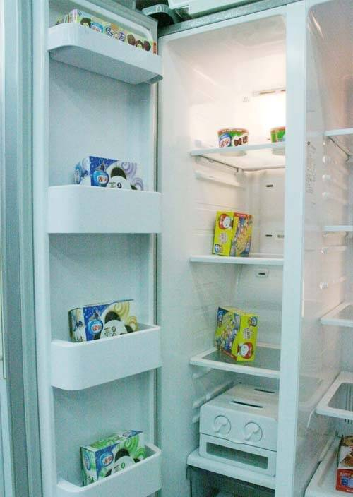


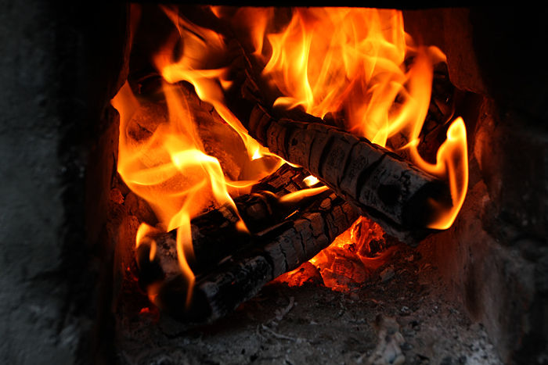
1.密度与温度
（1）在室温下，吹鼓两个气球。分别把它们放在冰箱的冷藏室和炉火附近。过一会儿，你会发现什么现象？

Slide 4

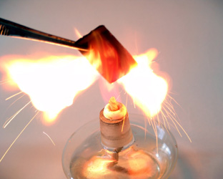

（2）做一个风车。如果把风车放在点燃的酒精灯附近，风车能转动起来。你知道是什么推动了风车吗？

Slide 5


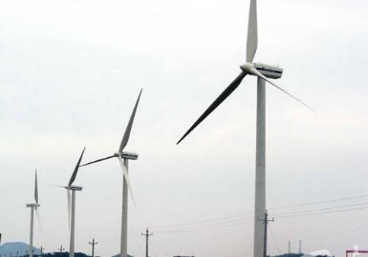
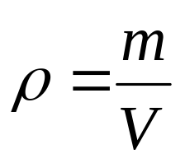
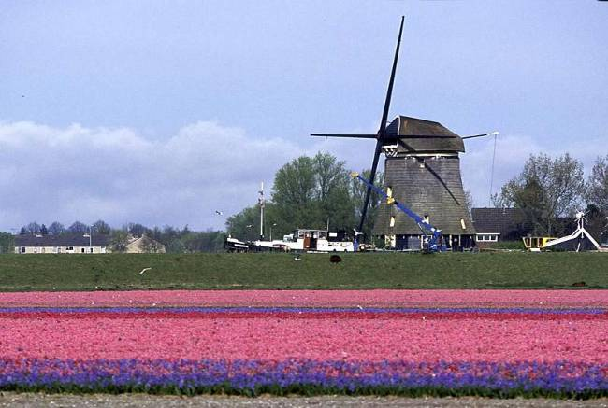
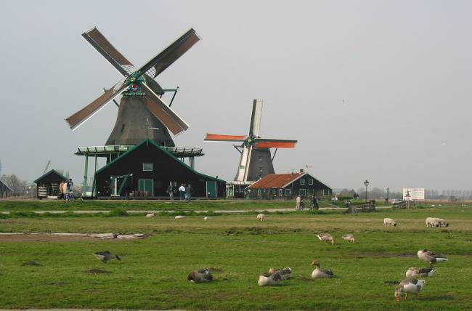
气体受热膨胀，
体积变大;
根据密度 ，密度变小;
气体密度变小而上升。
热空气上升后，温度低的冷空气就从四面八方流过来，从而形成风。

Slide 6

结论
温度能改变物质的密度。
气体的热胀冷缩最为显著，它的密度受温度的
影响也最大。
固体、液体的热胀冷缩不像气体那样明显，因
而密度受温度的影响比较小。

Slide 7
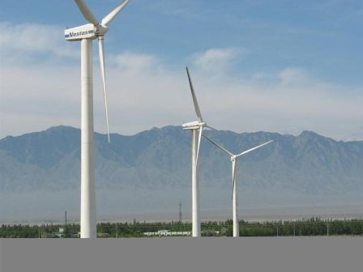
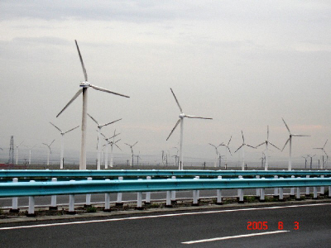
空气因受热体积膨胀，密度变小而上升。热空气上升后，上面的冷空气就从四面八方流过来，形成了风。
人们可以利用风力来取水、灌溉、磨面、推动帆船等，近代大规模利用风力主要在发电上。

Slide 8
想一想？
在我国的北方，冬天对自来水管的保护十分重要。如果保护不好，使水管里的水结了冰，不仅影响正常生活用水，有时还会把水管冻裂，造成送水设备的损坏。那么自来水管为什么会被冻裂？
我们发现，水不简单地遵循“热胀冷缩”的规律。水结冰时体积膨胀了，而水管受冷收缩，导致水管被冻裂。

Slide 9
例题：
1m³的水凝结成冰后的体积多大？（冰的密度0.9×10³kg/m³）
由此可得出一定质量的水结冰后体积有何变化？

Slide 10
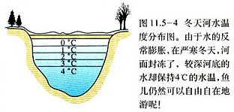
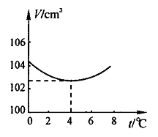
水的反常膨胀现象
事实表明，4℃的水密度最大。温度高于4℃时，随着温度的升高，密度越来越小；温度低于4℃时，随着温度的降低，密度越来越小。水凝固成冰时，体积变大，密度变小。人们把水的这个特性叫做水的反常膨胀。

Slide 11
下图是一定质量的水，体积随温度变化的图像．观察这个图像，可以得出什么结论

Slide 12
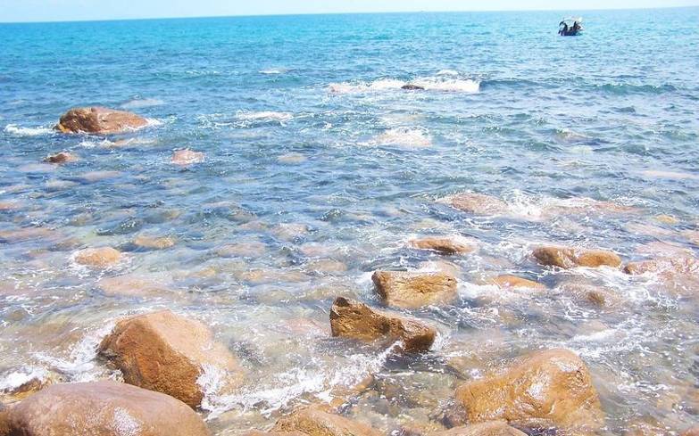
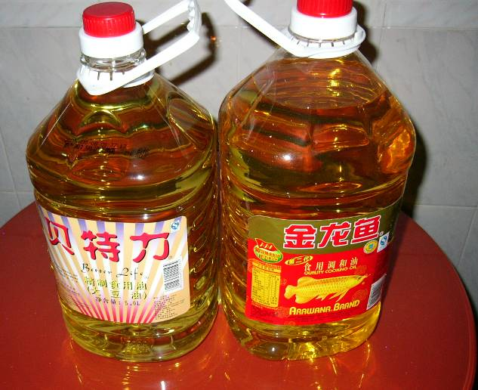
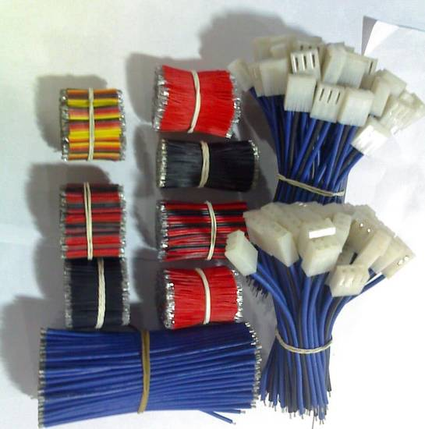
2.密度与物质鉴别
密度是物质的一种特性，人们可以根据密度来鉴别不同的物质。
海水
食用油
各种各样的导线

Slide 13
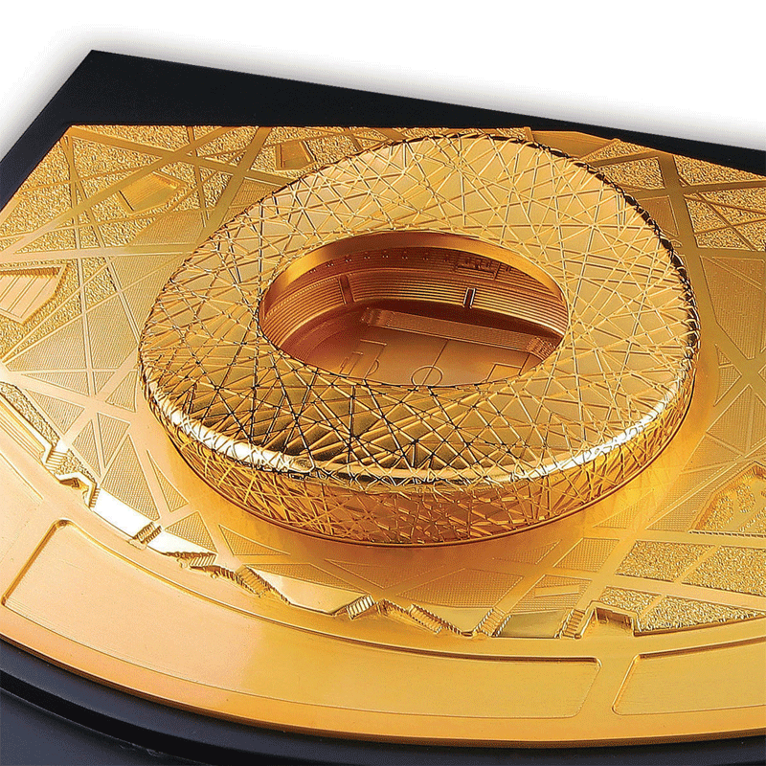
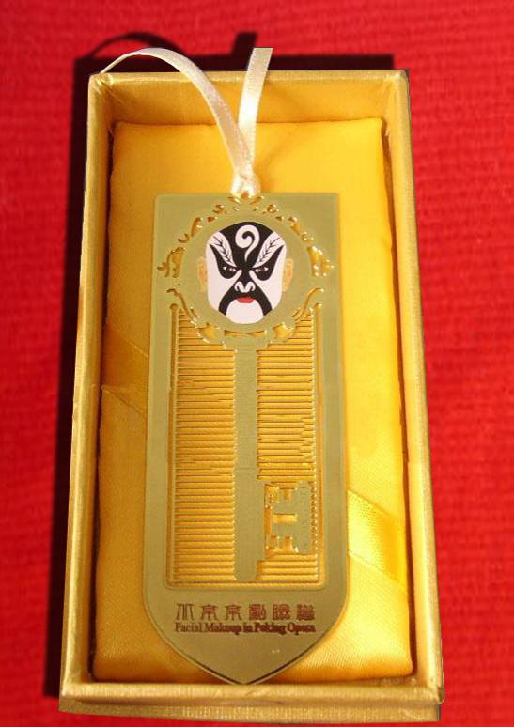
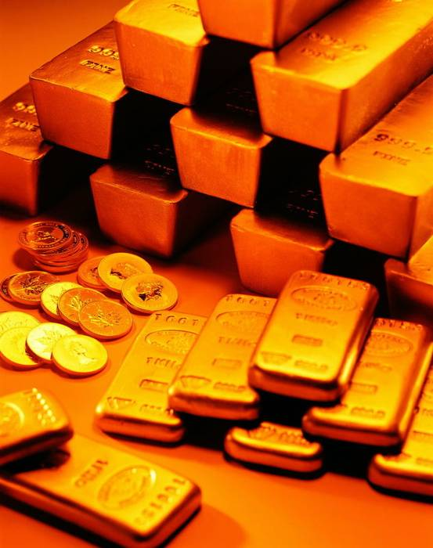
镀金奥运鸟巢礼品
镀金
黄金

Slide 14
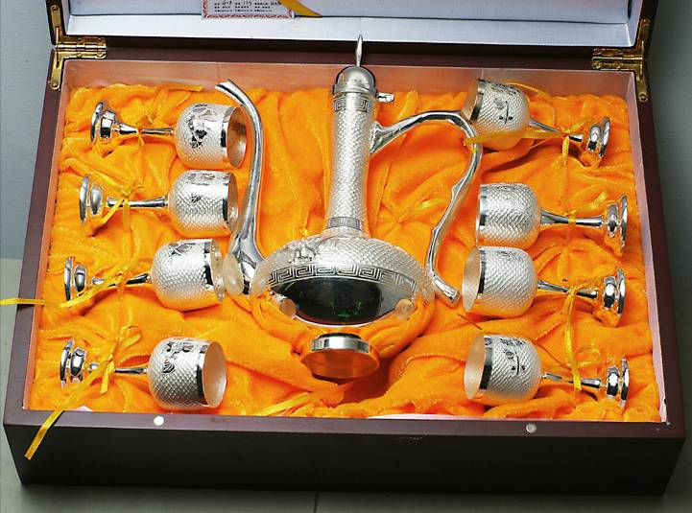
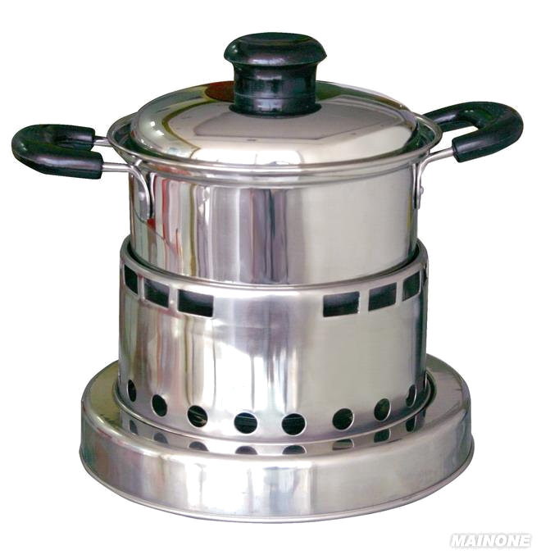
银制品
不锈钢

Slide 15
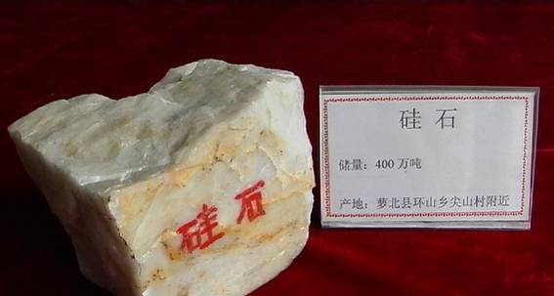
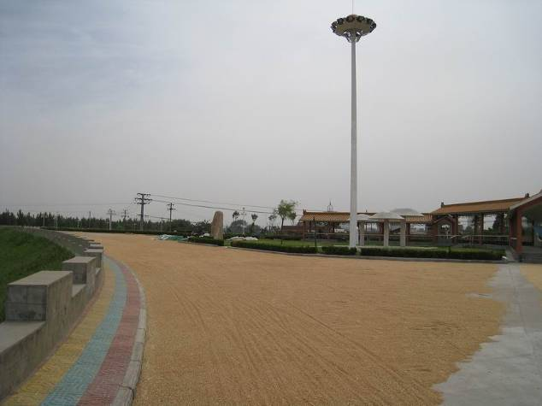
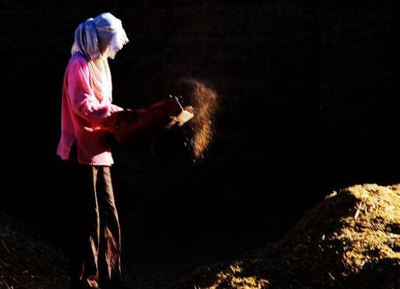
密度在生活中的应用
（1）勘探队员在野外勘探时，通过对样品密度等信息的采集，可以确定矿藏和种类及其经济价值。
（2）在麦场上，人们利用风力来扬场，对饱满的麦粒与瘪粒、草屑进行分拣。

Slide 16
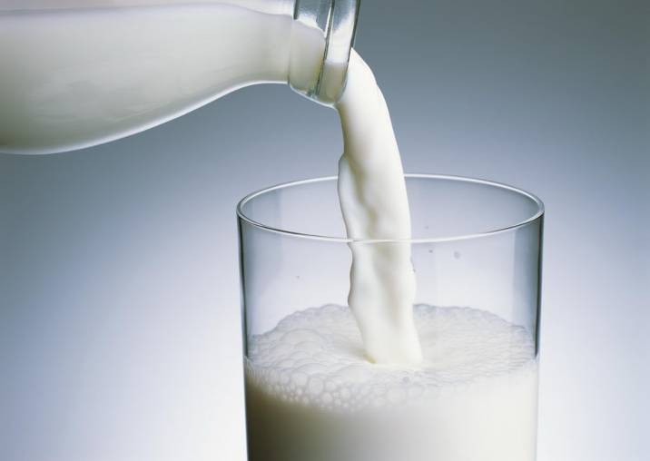

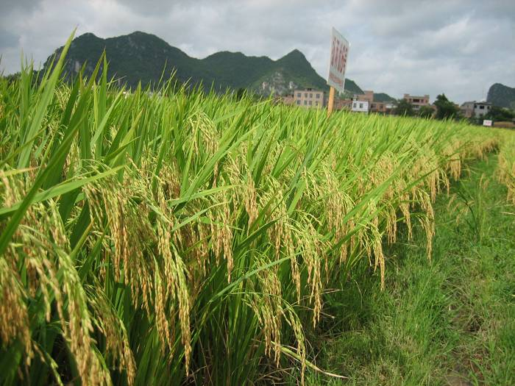
（3）商业中鉴别牛奶、酒等的浓度。
（4）农业生产中配制盐水选种。

Slide 17
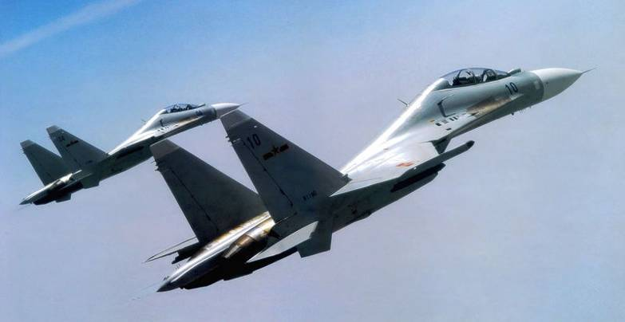
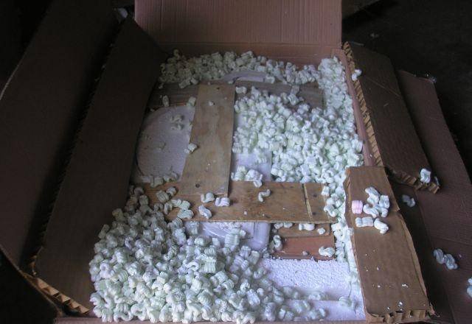
（5）根据不同需求来选择合适的材料。
交通工具、航空器材中，常采用高强度、低密度的合金材料、玻璃钢等复合材料;
在产品包装中，常采用密度小的泡沫塑料作填充物，防震,便于运输，价格低廉。
（6）水的密度变化保护了冬季的水下生物。

Slide 18

小 结
1.从密度的公式 ρ=m/ V可以得出 m=ρV 。
对于不便称量的庞大物体，利用此种方法可以方便地求出它的质量。
2.从密度的公式 ρ=m/ V可以得出 V=m/ρ。
对于形状不规则或不便测量的较大物体，利用此种方法可以方便地求出它的体积。
3. 密度的公式 ρ=m/ V
鉴别物质。

Slide 19

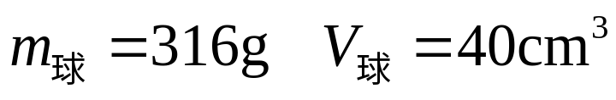
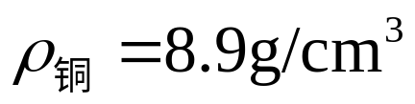
巩固练习
有一个体积40cm³的铜球，它的质量是316g，这个铜球是空心的还是实心？如果是空心的，空心部分体积是多大？
已知:
求:
这个铜球是空心还是实心？

Slide 20
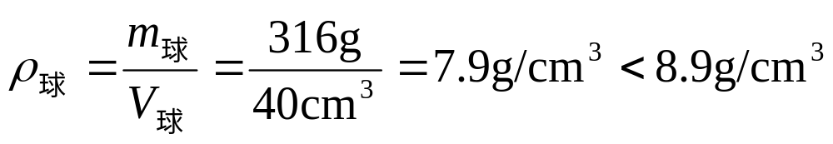

方法1：密度比较法
这个铜球是空心的。

Slide 21
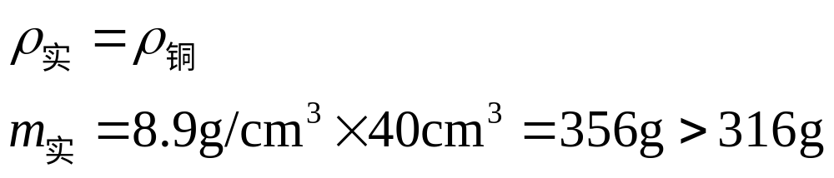

方法2：质量比较法
假设这个铜球为实心，则:
这个铜球是空心的。

Slide 22
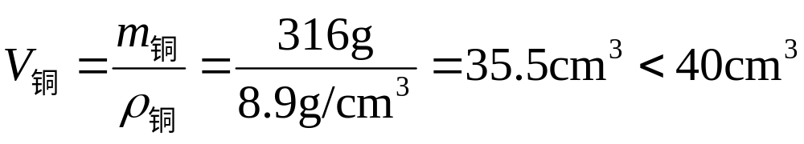


方法3：体积比较法
这个铜球是空心的。
空心部分体积 = 球的体积 - 壳的体积
空心部分体积 = 40cm³ -35.5 cm³
= 4.5 cm³

Slide 23
课堂作业
1、某研究所要将体积为500cm³密度为 1.2×10³kg/m³
的盐水，稀释为密度为1.1×10³kg/m³ ，应再加多少体积
的水？

